Slide 1




ויזואליזציה של נתונים
גרפים – חלק 2
אקסל לניתוח נתונים

Slide 2


מבוא לוויזואליזציה
כיצד ניצור גרפים?
בשיעור הקודם למדנו על שימוש בגרפים ועל בחירה נכונה ומושכלת של גרפים בהתאם למסר שנרצה להעביר.
בשיעור זה נלמד כיצד ליצור את הגרפים שלנו בתוכנת אקסל.

Slide 3
תזכורת - יתרונות הכלים הוויזואליים
03
01
לאפשר למקבל המידע לבנות את הידע בכוחות עצמו
לספר את הסיפור של המספרים
שימוש בכלים ויזואליים מאפשר לנו להציג את הקשר בין הנתונים, לדוגמה - השוואה בין הנתונים, גודל, תחזית וכו'.
כלים ויזואליים כמו צבע, צורה וגודל מנגישים את המידע לצופים ומאפשרים להם להבין בכוחות עצמם את הקשר בין הנתונים, גם ללא מתן הסברים מורכבים.
02
להבחין בקלות בין עיקר לטפל
הדגשת נתונים מסוימים על פני אחרים שפחות רלוונטיים לעניין
Notes:
באמצעות כלים ויזואליים אנו יכולים לספר את הסיפור של המספרים. בעוד שבטבלה אפשר לראות רק נתונים, כלים ויזואליים עוזרים לנו להבין את הקשר שבין הנתונים.
כלים ויזואליים מסייעים לנו להבחין בין עיקר לטפל. בעוד שהטבלה מציגה את כלל הנתונים, כלים ויזואליים ידגישו את עיקרי הדברים שאפשר להבין מתוך הנתונים.
כלים ויזואליים כמו צבע, צורה וגודל (המוכרים לכולם, אם הם עוסקים בנתונים ואם לא) מנגישים את המידע לצופים.
* חשוב לציין בשלב זה – "גרפים" הם קבוצה של כלים ויזואליים להצגת מידע, אך קיימים גם כלים ויזואליים נוספים ושימושיים.
לדוגמה, היסטוגרמה (עליה נלמד בשיעור הבא) או אינפוגרפיקה (על כך לא נלמד במסגרת שיעורי המגמה).

Slide 4
גרפים עיקריים
בשיעור זה נתמקד בארבעה גרפים עיקריים ושימושיים:
גרף פיזור (Scatter Plot)
גרף קו
(Line Chart)
גרף עוגה
(Pie Chart)
גרף עמודות (Bar Chart)

Slide 5
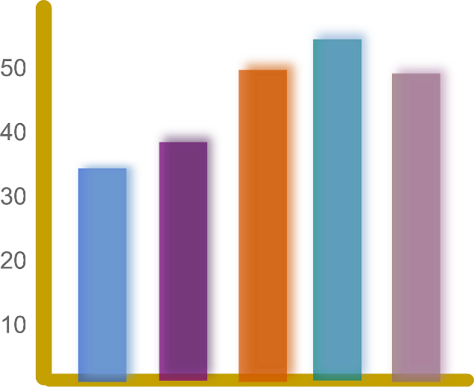
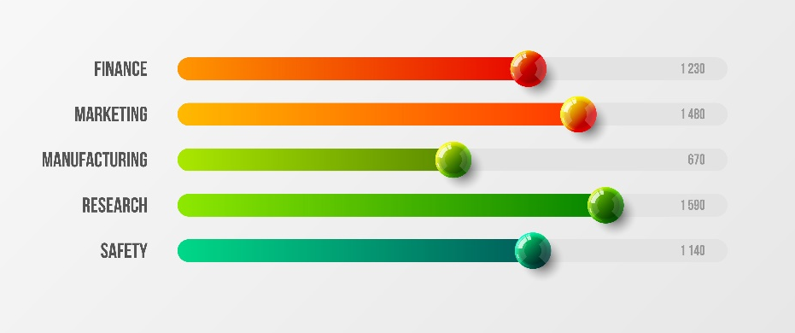
גרף עמודות (Bar Chart)
דוגמאות:
גרף עמודות משמש להשוואה בין ערכים, כאשר רוצים להשוות בין קטגוריות מסוימות, לראות מי גדול ומי קטן יותר.
גרף עמודות הוא הגרף השכיח ביותר לשימוש מנתח הנתונים.
Notes:
דוגמאות למקרים שבהם ייעשה שימוש בגרף עמודות:
* הצגת כמות המכירות של מספר מוצרים לשם השוואה ביניהם
הצגת מספר המנדטים של כל מפלגה בסקר בחירות.
השוואה בין מחירים של מוצרים דומים זה לזה, למשל - השוואת מחירי סמארטפונים בין מספר חנויות.

Slide 6
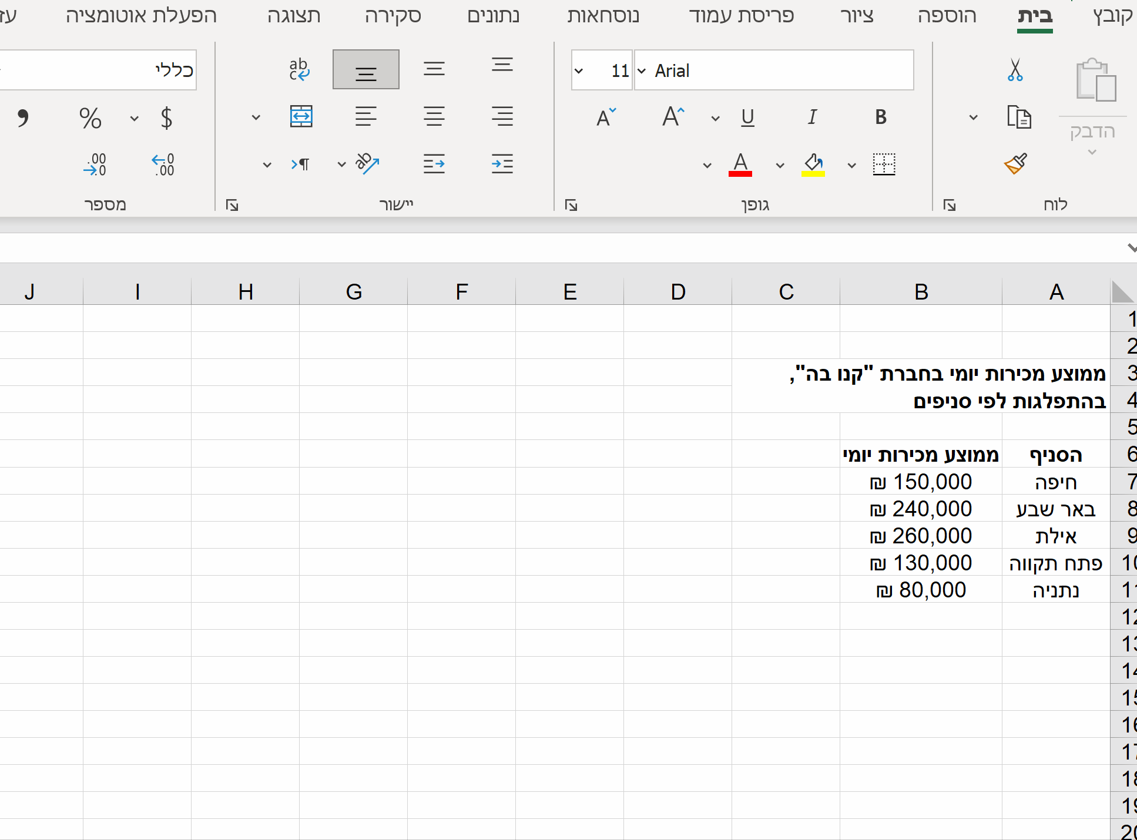

איך יוצרים גרף עמודות באקסל
הלחצן ליצירת גרף עמודות:
Notes:
באקסל, מסמנים את הנתונים הרצויים (+שמות הקטגוריות), ולאחר מכן הולכים ללשונית "הוספה" ← "תרשימים"
ולחיצה על "הוסף תרשים טורים או עמודות". מרשימת התרשימים שנפתחת לאחר הלחיצה יש ללחוץ על התרשים הראשון.

Slide 7
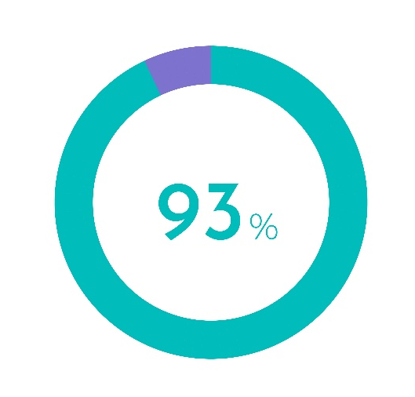
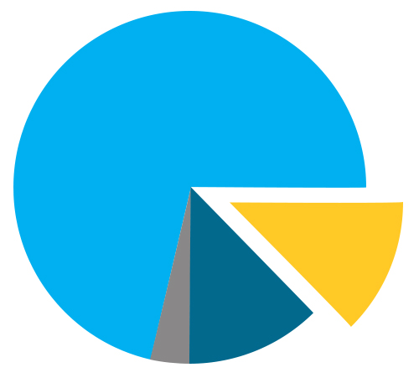
גרף עוגה (Pie Chart)
דוגמאות:
גרף עוגה משמש להצגת גודל חלקים מתוך שלם.
זהו גרף מרשים מאוד ופשוט להבנה.
*רצוי שלא להשתמש בגרף זה אם מספר הפלחים שלו (מספר הקטגוריות המוצגות)
עולה על 5. במקרים שבהם יש מספר גדול
של קטגוריות אפשר להשתמש בגרפים אחרים, ביניהם גם גרף עמודות.
Notes:
גם עוגה עם "חור" היא עדיין עוגה! לעתים תפגשו את הגרף הזה גם בשם "גרף דונאט".
היתרון העיקרי של השימוש בגרף עוגה הוא שקל מאוד לראות באמצעותו את ה"נתח" של כל קטגוריה.
לדוגמה, בגרף המוצג בשקופית - הנתח הכחול מהווה כמעט ¾ מהשלם, והנתחים הצהוב והאדום יחד מהווים בדיוק ¼ מהשלם.
דוגמאות למקרים שבהם ייעשה שימוש בגרף עוגה:
* הצגת התפלגות של תשובות לסקר בין המשתתפים בסקר (במקרה זה - המשתתפים בסקר = השלם).
כמה מהמנהלים הבכירים בחברה הם נשים וכמה גברים.
הצגת התפלגות תקציב החינוך בממשלה הנוכחית.
האם תוכלו לחשוב על דוגמאות נוספות למקרים שבהם תשתמשו בגרף עוגה?

Slide 8
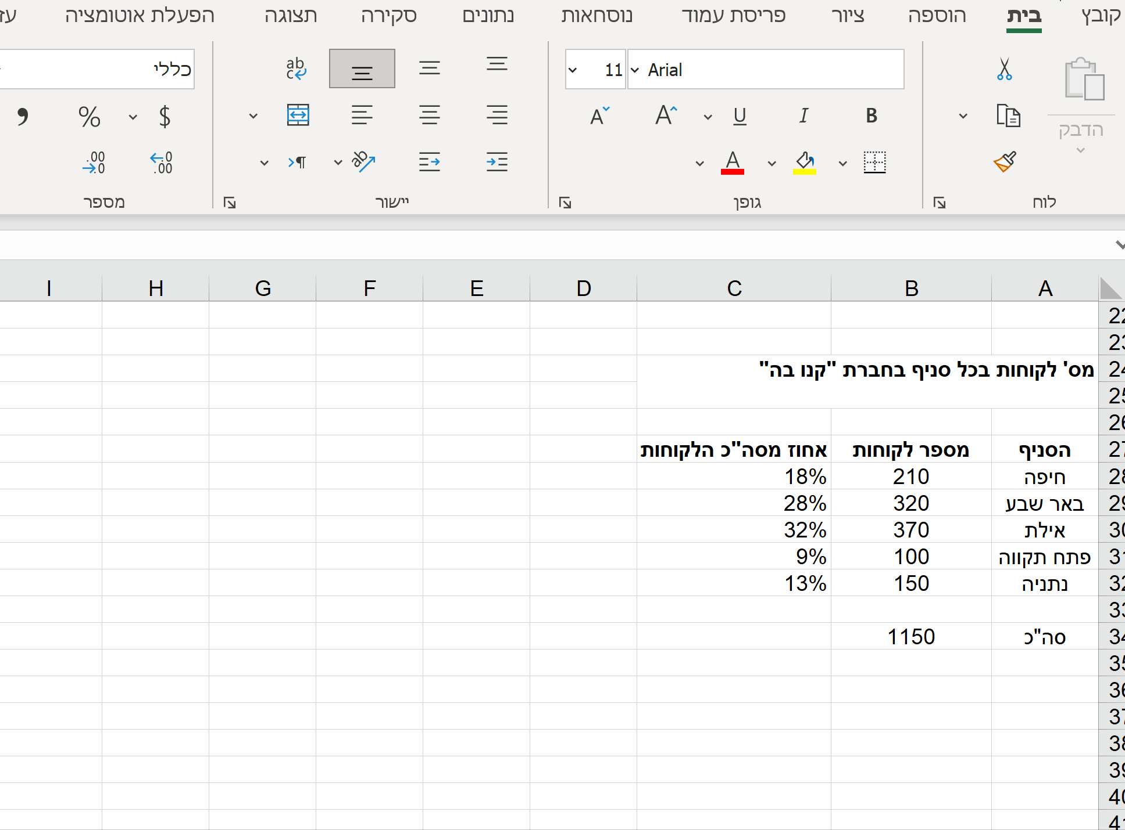

איך יוצרים גרף עוגה באקסל
הלחצן ליצירת גרף עוגה:
Notes:
באקסל, מסמנים את הנתונים הרצויים (+שמות הקטגוריות) ולאחר מכן הולכים ללשונית "הוספה" ← "תרשימים"
ולחיצה על "הוסף תרשים עוגה או טבעת". מרשימת התרשימים שנפתחת לאחר הלחיצה יש ללחוץ על התרשים הראשון.

Slide 9
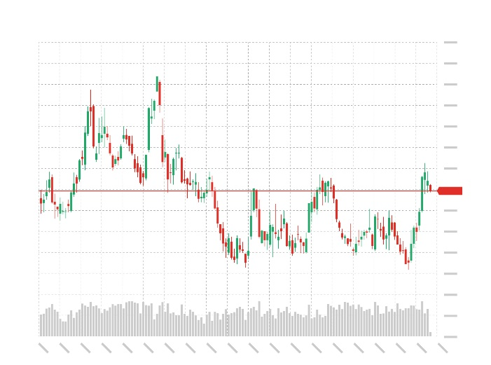
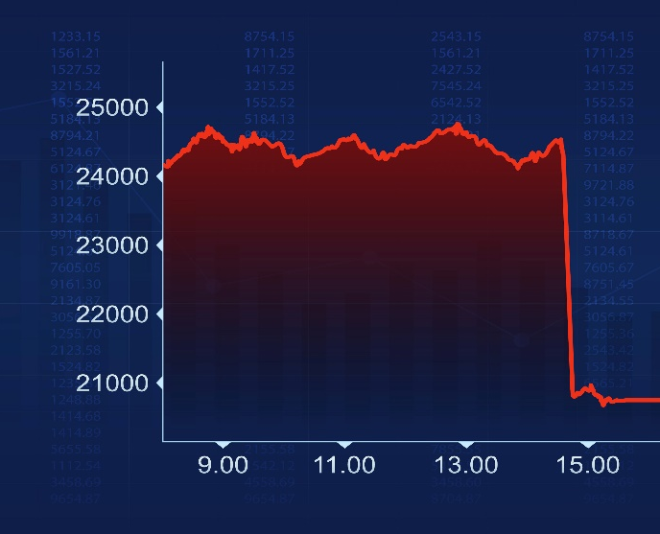
גרף קו (Line Chart)
דוגמאות:
גרף קו משמש להצגת השינוי בנתונים על פני זמן.
גרף זה יכול לספק לנו מידע לגבי מגמתיות או עונתיות בנתונים. הוא ישמש אותנו לרוב בעבודה עם משתנים רציפים.
Notes:
מגמתיות - האם הנתונים נמצאים במגמת עלייה או במגמת ירידה (או שאי אפשר להבחין במגמה כלשהי על פני הזמן המוצג בגרף)?
עונתיות - כאשר הנתונים מתנהגים באופן זהה בתקופות מסוימות (לדוגמה, מכירות הגלידה עולות בעונת הקיץ, העומס בכבישים יורד בשבתות).
דוגמאות למקרים שבהם ייעשה שימוש בגרף קו:
הצגת שער הדולר על פני השנה האחרונה.
הצגת הטמפרטורה הממוצעת בעולם במאה השנים האחרונות.
כמות המכירות של אופניים בחודשים שלפני יום כיפור.
האם תוכלו לחשוב על דוגמאות נוספות למקרים שבהם תשתמשו בגרף קו?

Slide 10
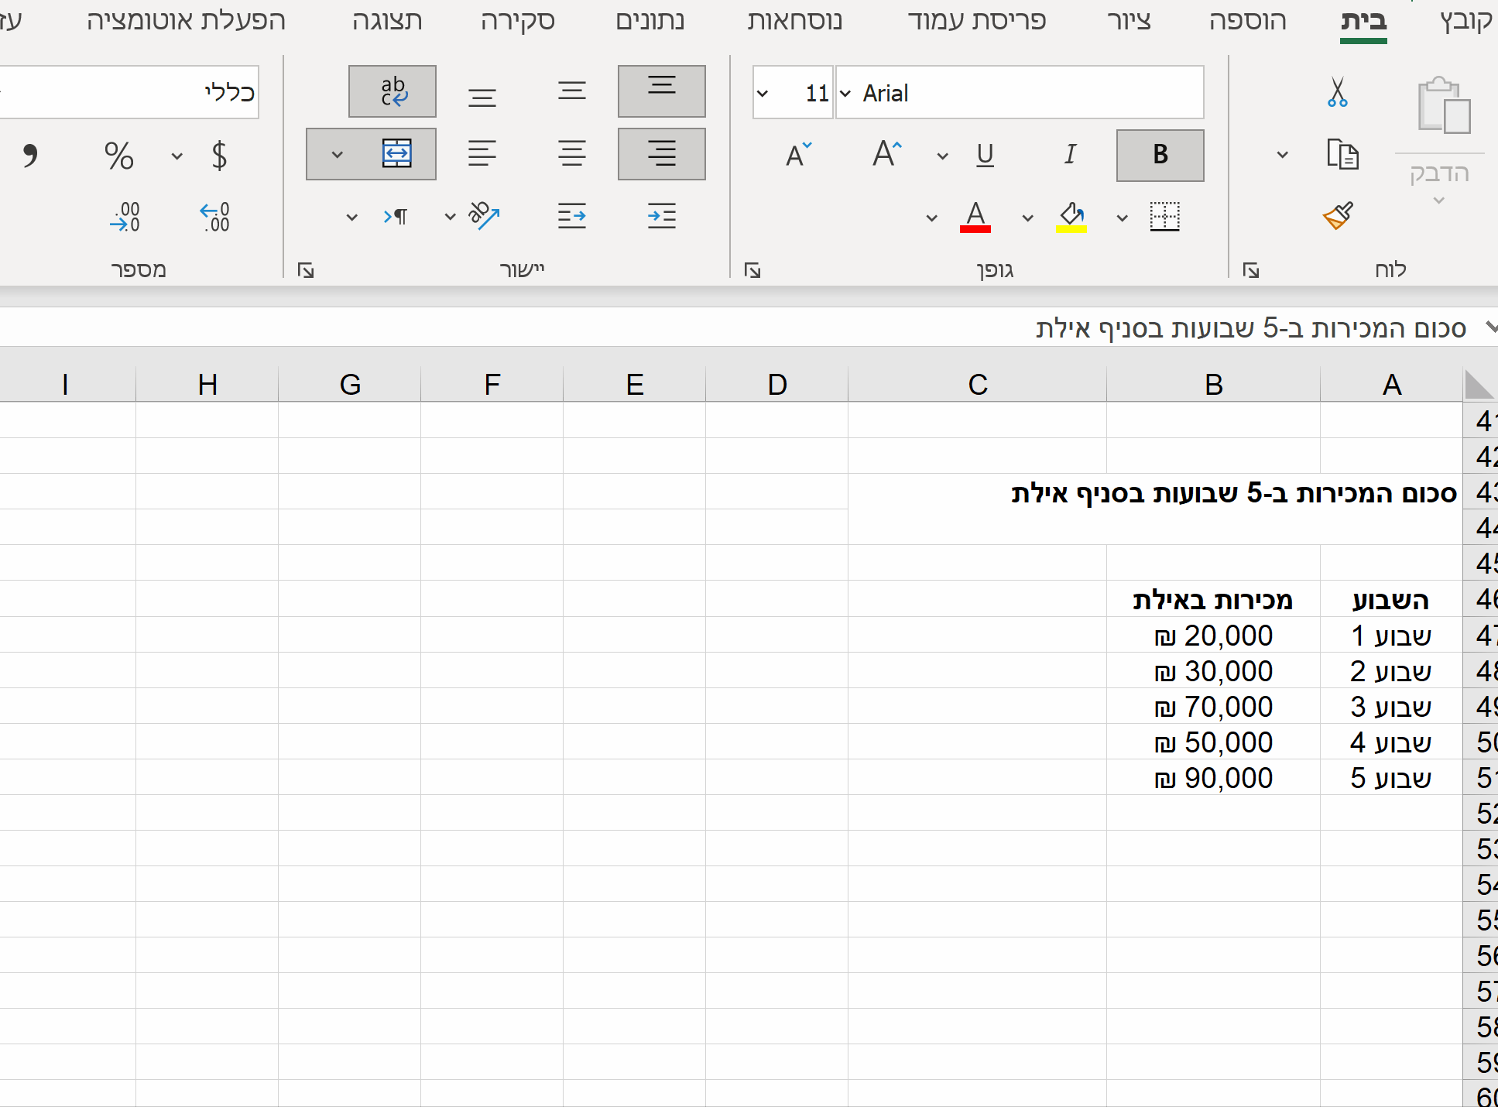

איך יוצרים גרף קו באקסל
הלחצן ליצירת גרף קו:
Notes:
באקסל, מסמנים את הנתונים הרצויים (+שמות התקופות הרצויות) ולאחר מכן הולכים ללשונית "הוספה" ← "תרשימים"
ולחיצה על "הוסף תרשים קו או שטח". מרשימת התרשימים שנפתחת לאחר הלחיצה, יש ללחוץ על התרשים הראשון.

Slide 11
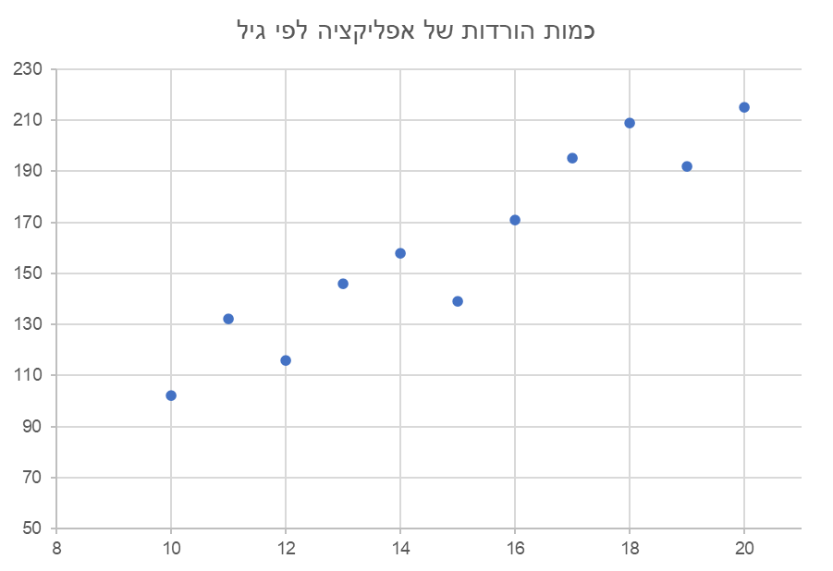
גרף פיזור (Scatter Plot)
גרף פיזור משמש להצגת הקשר בין שני משתנים, ועוזר לגלות אם קיים מתאם גבוה או נמוך בין המשתנים.
Notes:
גרף פיזור משמש להצגת הקשר בין שני משתנים ועוזר לגלות אם קיים מתאם גבוה או נמוך בין המשתנים.
כל נקודה על הגרף היא שילוב של שני ערכים - הערך בציר X והערך בציר Y.
כך לדוגמה, הנקודה המסומנת באדום פירושה שהיו 171 הורדות של האפליקציה (ציר Y - מספר הורדות {בקרב בני 16} ציר X - גיל).

Slide 12
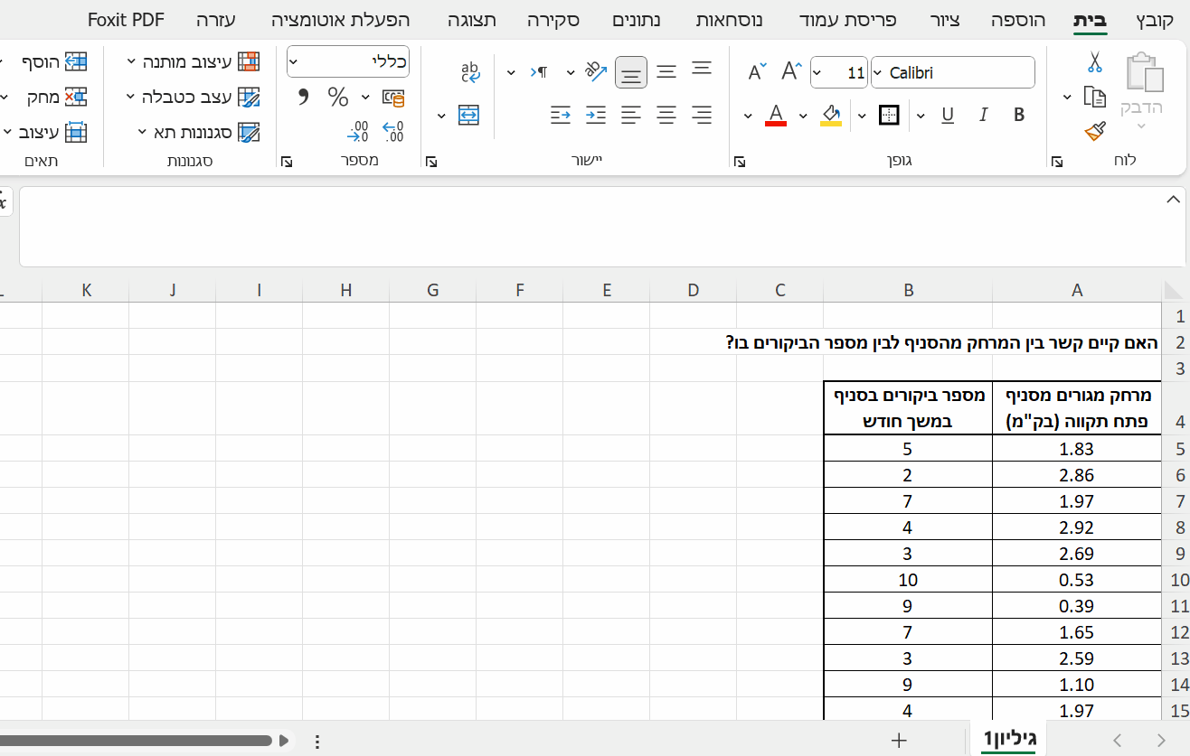

איך יוצרים גרף פיזור באקסל
הלחצן ליצירת גרף פיזור:
Notes:
באקסל, מסמנים את הנתונים הרצויים, ולאחר מכן הולכים ללשונית "הוספה" ← "תרשימים" ולחיצה על "הוסף תרשים פיזור".
מרשימת התרשימים שנפתחת לאחר הלחיצה יש ללחוץ על התרשים הראשון.
* לסימון כל נתוני הטבלה כפי שמופיע ב-gif, אפשר להשתמש בקיצור Ctrl + Shift + חץ למטה.

Slide 13
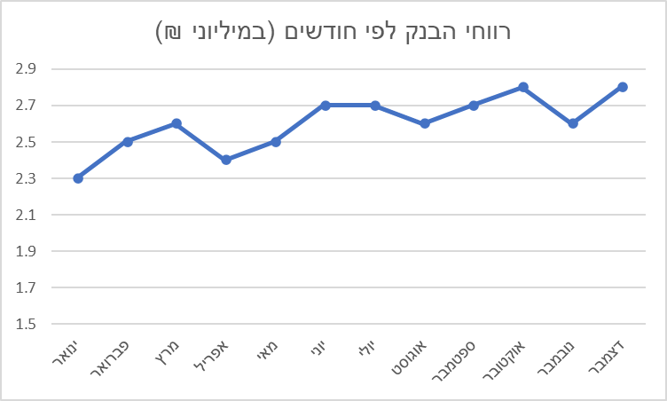
באיזה גרף נשתמש?
דמיינו שאתם אנליסטים בבנק "הכוכב". עליכם להציג למנהלי הבנק את תמונת המצב בבנק מהשנה האחרונה.
לפניכם ארבע שאלות שהתבקשתם לענות עליהן באמצעות נתונים ולהציגן בגרפים. נהלו דיון בכיתה - באיזה גרף תבחרו בכל אחת מהשאלות?
המנהלים מעוניינים לראות את רווחי הבנק בשנה האחרונה (לפי חודשים)
01
Notes:
דונו בכיתה מהו הגרף שיציג נתונים אלו באופן הברור והפשוט ביותר.
פתרון: במקרה זה אפשר להשתמש גם בגרף קו וגם בגרף עמודות (שכן מדובר בהצגה לפי חודשים, אין הכרח בקו רציף).
במקרה זה אפשר יהיה לראות מגמתיות (אם קיימת) גם באמצעות גרף עמודות, אם כי יידרש מעט יותר מאמץ להבין זאת מתוך גרף עמודות מאשר מתוך גרף קו.

Slide 14
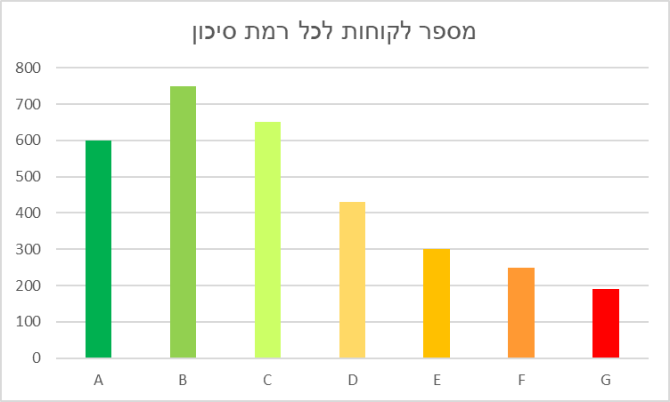
באיזה גרף נשתמש?
המנהלים מעוניינים לראות
את התפלגות הלקוחות בבנק
לפי רמות סיכון (מספר לקוחות ברמת סיכון A, מספר לקוחות ברמת סיכון B... עד רמת סיכון G)
02
Notes:
דונו בכיתה מהו הגרף שיציג נתונים אלו באופן הברור והפשוט ביותר.
פתרון: מאחר שמדובר ב-7 קטגוריות, רצוי במקרה המתואר להשתמש בגרף עמודות (ולא בגרף פאי, בו מספר הקטגוריות הרב יעמיס יותר מדי מידע ויכביד על הבנת הנתונים).
הדגש במקרה זה אינו בחלוקת השלם (אחוזים), אלא בהבדלים בין הקבוצות - את ההבדלים קל יותר לראות בגרף עמודות.

Slide 15
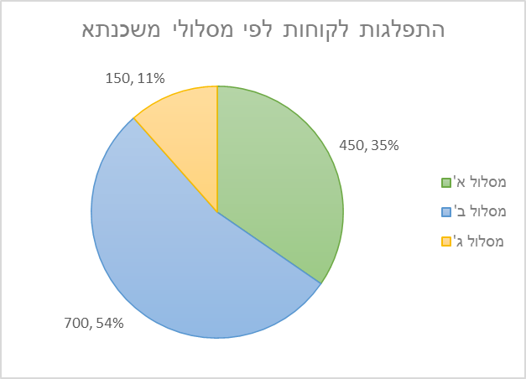
באיזה גרף נשתמש?
הבנק מציע שלושה מסלולים ללקיחת משכנתא - מסלולים א', ב' ו-ג'.
המנהלים מעוניינים לראות - מבין הלקוחות שלקחו משכנתא, כמה בחרו במסלול א', כמה במסלול ב', וכמה במסלול ג'
03
Notes:
דונו בכיתה מהו הגרף שיציג נתונים אלו באופן הברור והפשוט ביותר.
פתרון: במקרה המתואר הגרף הפשוט והברור ביותר להבנה יהיה גרף עוגה.
גם גרף עמודות יכול לעבוד כאן, אבל גרף עוגה מראה את החלק מתוך השלם באופן מובהק ופשוט ביותר (במקרה זה השלם = הלקוחות שלקחו משכנתא).

Slide 16
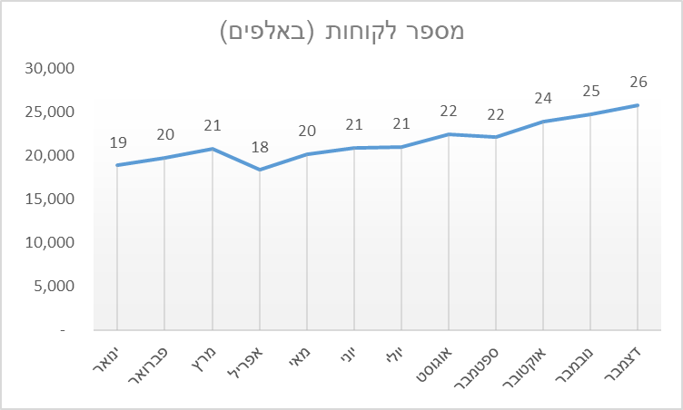
באיזה גרף נשתמש?
המנהלים מעוניינים לראות את מספר הלקוחות הפעילים בבנק על פני השנה האחרונה, ולראות אם מספר הלקוחות נמצא במגמת עלייה, מגמת ירידה או שומר על יציבות
04
Notes:
דונו בכיתה מהו הגרף שיציג נתונים אלו באופן הברור והפשוט ביותר.
פתרון: המנהלים במקרה זה דורשים במפורש את האפשרות לראות מגמה, לכן נבחר להשתמש כאן בגרף קו.
למתקדמים - אפשר להשתמש בגרף משולב – קו + עמודות!
העמודות יציגו את מספר הלקוחות שהיו בבנק בכל חודש בשנה האחרונה, והקו יציג את העליות והירידות במספר הלקוחות על פני כל השנה (באופן יומי רציף, לא רק פעם בחודש).
באופן זה, המתבונן בגרף יכול לבחור במה להתמקד - אם יסתכל על הקו יראה בעיקר את המגמתיות, ואם יסתכל על העמודות יראה בעיקר את מספר הלקוחות ואת ההבדלים ביניהם.

Slide 17

הערות וטיפים לשימוש בגרפים
יש גרפים רבים ומגוונים. במצגת זו סקרנו ארבעה גרפים עיקריים’ מוכרים ופשוטים יחסית.
המטרה של השימוש בגרפים היא להקל על המתבונן להבין את הנתונים. אם הגרף שבו השתמשתם מורכב מדי להבנה, ייתכן שהוא לא הגרף הנכון לשימוש במקרה זה.
להסברים טכניים נוספים על שימוש ועיצוב גרפים באקסל אפשר לצפות בסרטון מתוך "אקסל-פדיה": https://www.spectra.co.il/excel-pedia/vid/charts/.
מומלץ לצפות בסרטון בטרם תיגשו לפתור את התרגיל המצורף לשיעור זה.
IDEAS

Slide 18

HANDS-ON
ניתוח נתונים לומדים
HANDS-ON
התמונות במצגת נלקחו מאתר Shutterstock.com
Notes:
עוברים לתרגול באקסל, בהצלחה!

